Slide 1
Формирование естественнонаучной грамотности в начальной школе
Автор: учитель начальных классов МБОУ СОШ с.Тулучи
Фёдорова П.П.

Slide 2
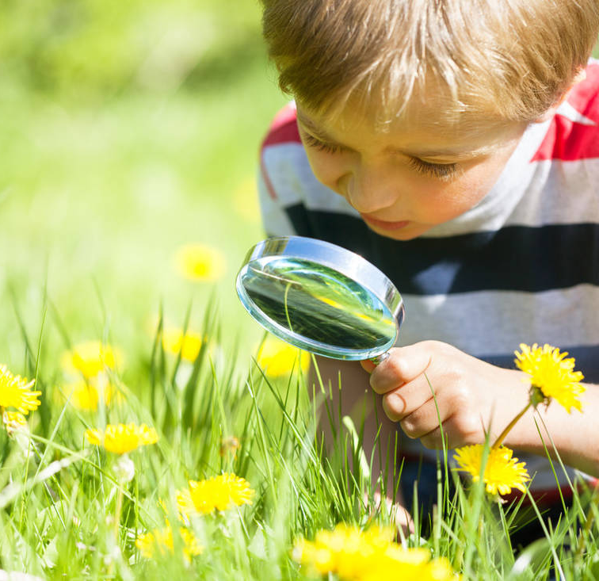
Естественнонаучная грамотность – это способность человека занимать активную гражданскую позицию по вопросам, связанным с естественными науками, и его готовность интересоваться естественнонаучными идеями.

Slide 3
Естественнонаучно грамотный человек стремится участвовать в аргументированном обсуждении проблем, относящихся к естественным наукам и технологиям, что требует от него следующих компетентностей: научно объяснять явления; понимать основные особенности естественнонаучного исследования; интерпретировать данные и использовать научные доказательства для получения выводов.

Slide 4
Основные способы действий, которые должны быть сформированы в курсе «Окружающий мир»
Наблюдать (видеть, а не только смотреть)
Анализировать свои наблюдения
Экспериментировать
Читать и понимать информационный текст
Пользоваться таблицами, графиками, диаграммами, картосхемами, простейшими схемами
Пользоваться моделями (глобус, интерактивные исследовательские модели…)

Slide 5
Для обеспечения эффективности формирования естественнонаучной грамотности школьников педагогам необходимо применять методы и приемы активного обучения, которые побуждают учащихся к активной исследовательской деятельности в процессе овладения учебным материалом.

Slide 6


Активные методы обучения — это методы, которые побуждают учащихся к активной мыслительной и практической деятельности в процессе овладения учебным материалом.

Slide 7
Эффективные способы формирования естественнонаучной грамотности
Метод проблемного обучения –
создание проблемной ситуации.
Ситуационные задачи являются важнейшим методическим ресурсом для обучения школьников решению жизненных задач (проблем) с помощью предметных знаний.

Slide 8
Проектно-исследовательская деятельность
- создает условия для развития личности учащегося, его индивидуальности, творческих способностей, формирует потребности учиться на протяжении всей жизни, приобретения опыта практической деятельности в различных сферах, самоопределения самореализации.
Процесс реализации исследовательской деятельности.
Этап 1.
– выявление способных детей, желающих заниматься исследовательской работой, диагностика уровня интеллектуального развития, диагностика уровня умений и навыков, позволяющих заниматься исследовательской работой.
– анализ полученных результатов;
– формирование групп;
– работа групп (тренинги общения, деловые игры, упражнения по регулированию психологических процессов и т. д.);
– рефлексия (анализ динамики изменений);
Этап 2. – Выбор тем, постановка проблем, задач, определение научных результатов.
Этап 3. – Индивидуальная работа научного руководителя с учащимися. Сбор материала, работа в архивах, музеях, библиотеках, лабораториях, мастерских; консультации научного руководителя.
Этап 4. – Оформление учащимися выполненных исследований, работа на компьютерах в школе.
Этап 5. – Итог исследовательской работы – это участие в научно-исследовательских конференциях для учащихся начальной школы.

Slide 9
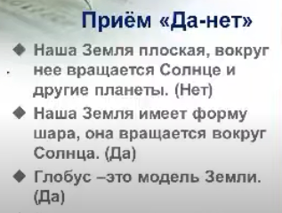
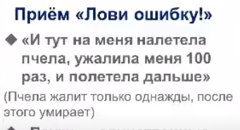
Использование ТРКМ (технология развития критического мышления)

Slide 10
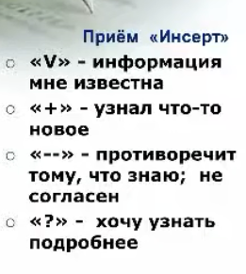


Slide 11
Прием РАФТ
Определим параметры будущего текста:
Р-роль (любой человек нашей планеты)
А-аудитория (кому вы будете писать) (жителям Марса)
Ф-форма – рассказ
Т- тема («Насекомые)
Напишите небольшой рассказ о том, что вы узнали сегодня на уроке, но рассказ должен быть не от вашего имени, а от имени любого человека нашей планеты. Рассказ будет предназначен для жителей планеты Марс.

Slide 12
«Древо решений»
Класс делится на 3 или 4 группы с одинаковым количеством учеников. Ученикам дается задание.
Например: Проблема нехватки питьевой воды в некоторых районах.
Задача: найти варианты ее решения, определить преимущества и недостатки каждого варианта. Каждая группа обсуждает вопрос и делает записи на своем дереве. Группы или по очереди рассказывают о путях решения данной проблемы или меняются местами и дописывают на деревьях соседей свои идеи.

Slide 13
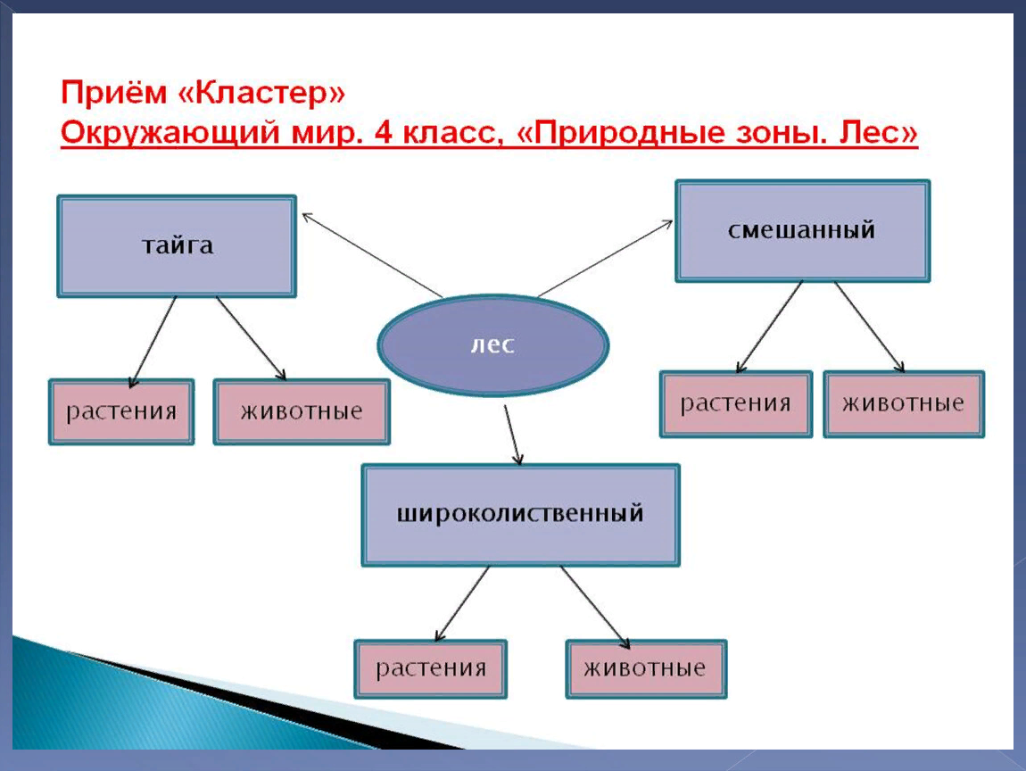
Прием «Кластер» предполагает выделение смысловых единиц текста и графическое их оформление в определенном порядке в виде грозди.

Slide 14
Приём «Корзина идей»
– это прием организации индивидуальной и групповой работы учащихся на начальной стадии урока.
На доске можно нарисовать значок корзины, в которой условно будет собрано все то, что все ученики вместе знают об изучаемой теме.

Slide 15
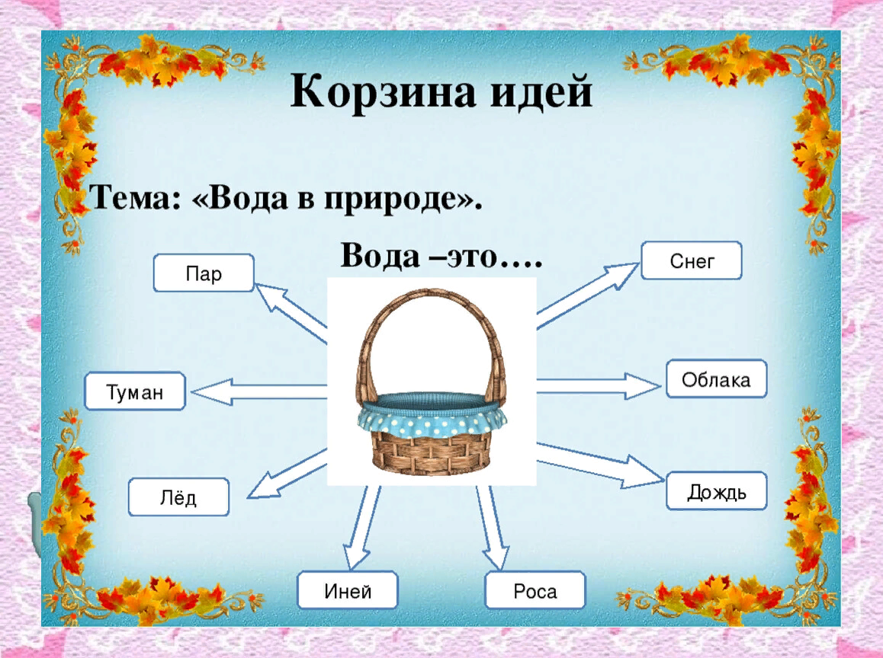
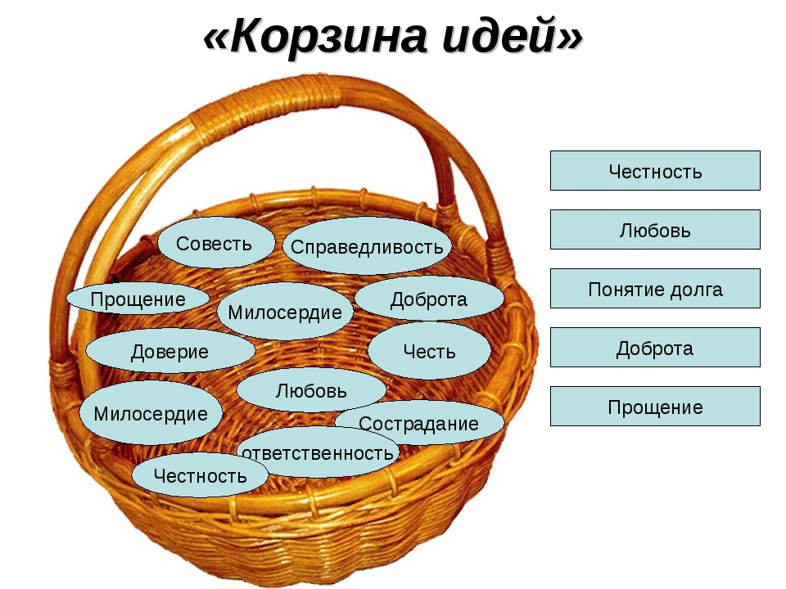

Slide 16
Приём «Да-нет»
Учитель загадывает географический объект. Учащиеся пытаются найти ответ, задавая вопросы, на которые учитель может ответить только словами: "да", "нет".

Slide 17
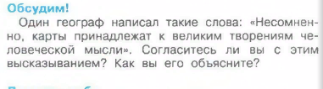
Решение творческих учебных задач
Учебник «Окружающий мир»

Slide 18
Спасибо за внимание!

